Slide 1

Vers un Web HTTPS
avec Let’s Encrypt

Slide 2

Que va-t-on aborder ?
Naissance du projet
Fonctionnement théorique
La pratique
Démonstration
Périmètres et limites
EBIA ALLIANCE = XEBIA + XEBIALABS + THIGA + UX REPUBLIC

Slide 3
Vous avez dit Let’s Encrypt ?
letsencrypt certonly --standalone -d example.com -d www.example.com
letsencrypt revoke --cert-path example-cert.pem
Notes:
Si on va directement à la conclusion, Let’s Encrypt pour permet de générer des certificats reconnus par l’ensemble des navigateurs du marché en une simple commande que vous avez sur ce slide.
On verra l’explication des paramètres et notamment tout à l’heure
De même pour la révocation qui est s’effectue grâce à l’argument revoke.
De manière générale, Lets’ Encrypt vous simplifie la gestion des certificats HTTPS en automatisant les tâches

Slide 4
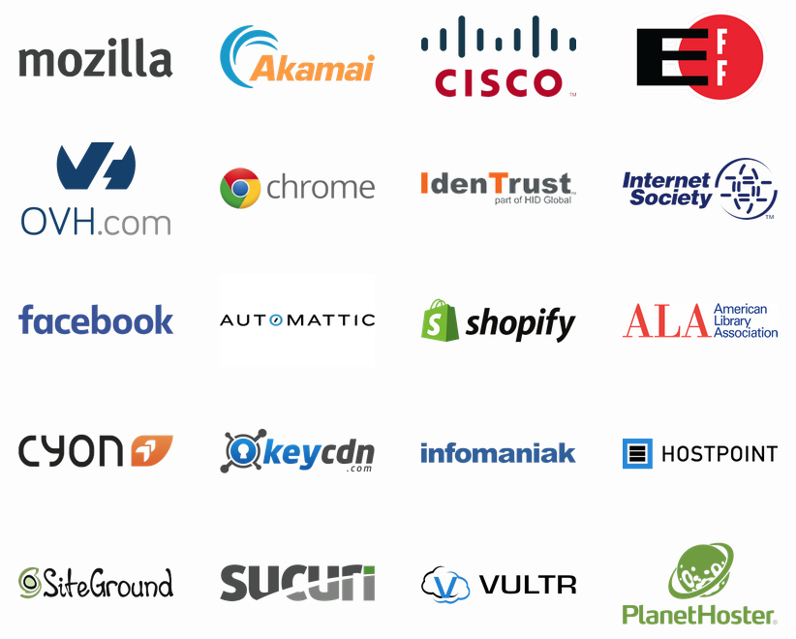
De la genèse à aujourd’hui
Constat :
De plus en plus de données privées circulent sur le Web
Gestion des certificats est compliquée
Promesse :
«No validation emails, no complicated configuration editing, no expired certificates breaking your website. And of course, because Let’s Encrypt provides certificates for free, no need to arrange payment. »
Automatisation
Chronologie :
18 novembre 2014 : démarrage du projet par l’ISRG
19 octobre 2015 : Signature croisée de IdenTrust
3 Décembre 2015 : Bêta publique
Janvier 2016 : Des hébergeurs vont supporter Let’s Encrypt
EBIA ALLIANCE = XEBIA + XEBIALABS + THIGA + UX REPUBLIC
Notes:
On va commencer par un petit aperçu du projet car il est assez récent. D’ailleurs, qui connaît ?
Le projet est né du double constat suivant :
Que ce soit vos numéros de carte bancaire, vos données personnelles de santé ou de vos différents comptes de réseaux sociaux de plus en plus de données confidentielles circulent sur le web
Mettre en place un certificat n’est jamais vraiment simple. Entre les commandes non triviales d’openssl, le renouvellement à ne pas oublier et le fait de sortir la carte bleu ce n’est pas une sinécure
Le but du projet c’est d’offrir une sécurité accessible et abordable pour tous.
La promesse tient en ces quelques mots : pas d’email de validation nécessitant une intervention humaine, pas de configuration compliquée, pas de d’expiration de certificats qui casse votre site et bien sûr pas besoin de payer
Cela est rendu possible grâce à une automatisation accrue avec leurs outils qu’ils fournissent en open source dont on verra une démonstration.
C’est un projet assez jeune puisqu’il a été lancé il y a à peine 1 an.
ISGR c’est l’organisme qui est en charge du projet. On retrouve des grands noms de l’informatique tels que Mozilla, Akamai, Cisco, l’université du Michigan
Maintenant les partenaires se sont étoffés puis que l’on retrouve ovh, facebook, ou chrome.
En octobre dernier, Let’s Encrypt reçoit la signature croisée de IdenTrust une autorité de certification connue. Cela signifie que les certificats émis sont reconnus par les navigateurs du marché
Le 3 Décembre c’est la Beta publique, donc on peut tous tester Lets’ Encrypt
Début d’année, on va commencer à voir l’adhésion au projet notamment de la part des hébergeurs. Gandi, Infomaniak et OVH.

Slide 5
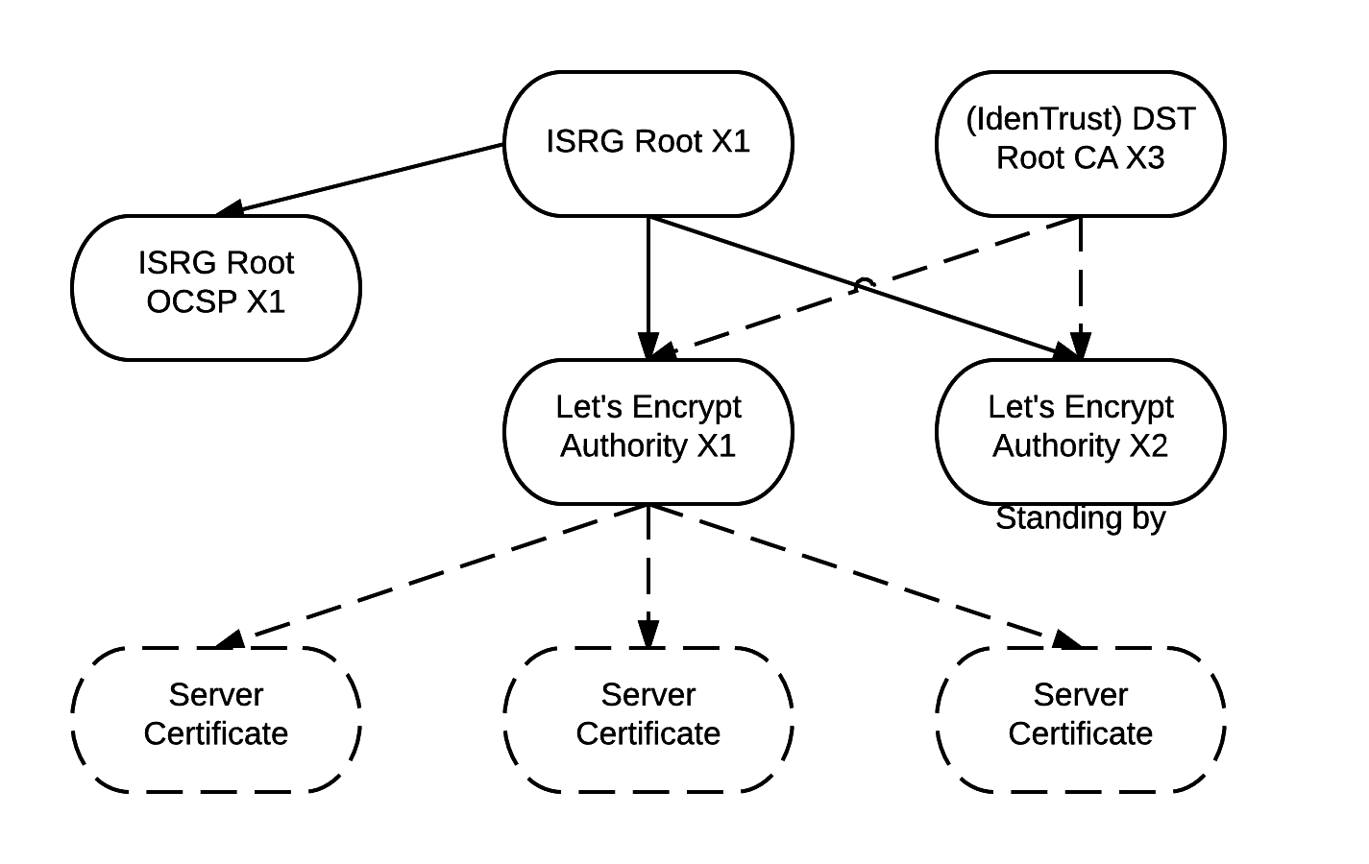
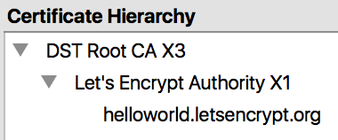
Let’s Encrypt is trusted !
EBIA ALLIANCE = XEBIA + XEBIALABS + THIGA + UX REPUBLIC
Notes:
Nous allons revenir sur la notion de signature croisée qu’à obtenu en octobre Let’s Encrypt
Premièrement, il faut savoir qu’aucune Autorité de Certification ne devrait émettre de certificats directement depuis sa racine mais toujours à travers l'une de ses AC intermédiaires. En faisant cela elles se conforment aux meilleures pratiques de sécurité en minimisant les risques d'exposition de leur AC racine.
Sur ce schéma :
ISGR root est l’autorité racine de Lets’Encrypt. Ce n’est pas elle qui délivre les certificats mais une autorité intermédiaire.
cette autorité racine signe ses autorités intermédiaire qui sont Lets’ Encrypt Authority X1 et Lets’ Encrypt Authority X2. Ce sont elles qui ont reçu le tampon, cad la signature d’une autre autre autorité de confiance. Le certificat d’IdenTrust est présent dans les clients SSL c’est à dire dans notre cas les navigateurs. C’est pour cela que les certificats émis par les autorités intermédiaires de Let’s Encrypt affichent un cadenas vert sans aucune action de l’utilisateur. Le navigateur voit que dans la chaîne une personne qu’il juge de confiance a signé le certificat.
Lets’ Encrypt Authority X2 est une autorité failover. Elle n’est uniquement utilisée que dans le cas d’indisponibilité de la X1
A droite vous voyez une capture d’écran de la hiérarchie du certificat pour le domaine helloworld.

Slide 6
Let’s Encrypt is trusted !
EBIA ALLIANCE = XEBIA + XEBIALABS + THIGA + UX REPUBLIC
Notes:
A droite vous voyez une capture d’écran de la hiérarchie du certificat pour le domaine helloworld.

Slide 7
La théorie

Slide 8
La théorie : Fonctionnement
Deux éléments dans l’architecture :
Autorité de certification (CA)
Agent coté serveur
identifié par une paire de clés générée au premier lancement
Protocole ACME (Automatic Certificate Management Environment)
Automatise les interactions entre la CA et l’agent présent sur les serveurs web
JSON sur du HTTPS
Deux étapes :
prouver que l’on contrôle le nom de domaine
envoyer la requête de management du certificat
EBIA ALLIANCE = XEBIA + XEBIALABS + THIGA + UX REPUBLIC

Slide 9
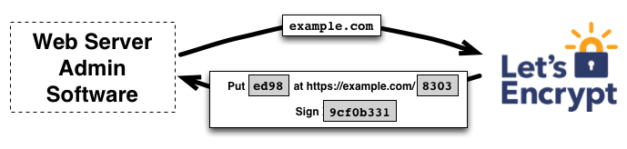
La théorie : Validation du nom de domaine
L’agent doit accomplir un challenge pour prouver qu’il contrôle le nom de domaine
Processus de validation
Agent : demande les informations
CA : envoi du challenge avec un token
Agent : signature du token avec la clé privée
Agent création de la ressource à l’emplacement spécifié
CA : vérification de la signature
CA : téléchargement du fichier
EBIA ALLIANCE = XEBIA + XEBIALABS + THIGA + UX REPUBLIC

Slide 10
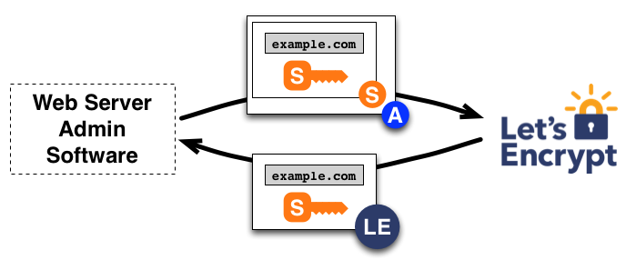
La théorie : Délivrance d’un certificat
Émission d’une Certificate Signing Request (CSR)
PKCS#10
Informations demandeurs + clé publique du certificat
Signature de la demande avec la clé privée du certificat
Signature de la demande avec la clé privée de l’agent
CSR (informations demandeur + clé publique) signée avec la clé privée
Signature de la demande avec la clé privée de l’agent
EBIA ALLIANCE = XEBIA + XEBIALABS + THIGA + UX REPUBLIC

Slide 11
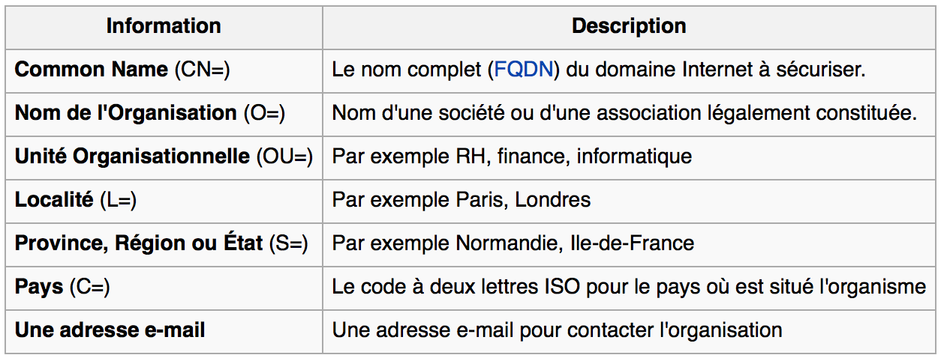
La théorie : Informations du demandeur
Informations présentes dans une CSR
Lets’ Encrypt
Lets’ Encrypt
EBIA ALLIANCE = XEBIA + XEBIALABS + THIGA + UX REPUBLIC
Notes:
Une CSR contient habituellement des informations sur le demandeur. Let’s Encrypt ne gère que le Common Name qui est rempli avec le nom de domaine du site et l’adresse mail

Slide 12
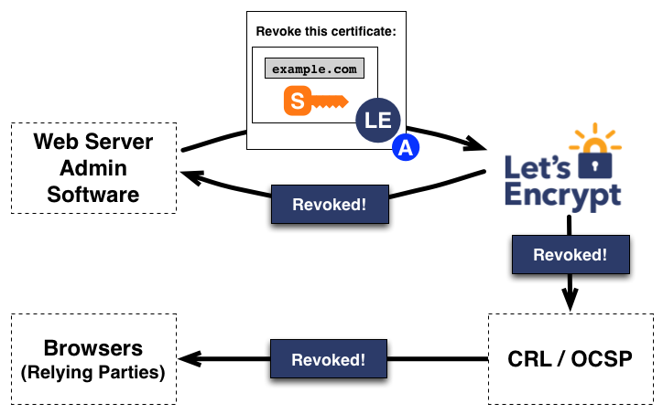
La théorie : Révocation d’un certificat
L’agent forge et signe la requête de révocation
La CA publie les informations de révocation dans les canaux adéquats
EBIA ALLIANCE = XEBIA + XEBIALABS + THIGA + UX REPUBLIC
Notes:
La révocation fonctionne ne manière similaire.
L’agent signe une requête avec sa clé privée
La CA vérifie que la requête est autorisée.
Si c’est le cas, elle publie les informations de révocation dans les canaux adéquates.

Slide 13
La pratique

Slide 14
La pratique : Le code
Outils
Boulder est l’autorité de certification (CA) écrit en GO
autorité de test délivrant des certificats non reconnus (--test-cert)
autorité de production délivrant des certificats reconnus
letsencrypt est l’agent coté serveur écrit en python
letsencrypt vs letsencrypt-auto
Repository Github
https://github.com/letsencrypt/boulder
https://github.com/letsencrypt/letsencrypt
EBIA ALLIANCE = XEBIA + XEBIALABS + THIGA + UX REPUBLIC
Notes:
En pratique l’autorité de certification est implémentée en GO et se nomme BOULDER.
Durant vos test, vous pouvez taper sur une autorité de test avec l’option --test-cert. Les certificats ne seront par contre pas valides mais cela vous évite de tomber dans quotas de l’autorité de production
L’agent coté serveur de nomme tout simplement letsencrypt. C’est une implémentation en python.
Le répo github founi un wrapper letsencrypt-auto qui installe les dépendances nécessaires à travers le gestionnaire de package de la distribution sur lequel il s'exécute et créé un environnement virtuel python. De par sa nature de wrapper, il accepte exactement les mêmes flags et arguments que la commande letsencrypt qu'il encapsule.
python gcc dialog libssl-dev ca-certificates” seront provisionnés lors du premier lancement de letsencrypt-auto.
Open source, le code est présent sur les répos github

Slide 15
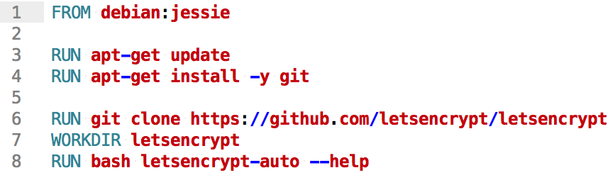
La pratique : Installation
L’agent est inclus par défaut dans les repositories de
Debian testing & sid
Arch Linux
FreeBSD & OpenBSD
Dockerfile pour une Debian Jessie
EBIA ALLIANCE = XEBIA + XEBIALABS + THIGA + UX REPUBLIC

Slide 16
La pratique : Les plugins
5 plugins permettant d’obtenir et / ou d’installer un certificat
Apache : obtention du certificat et configuration d’Apache 2
Standalone : lance sont propre serveur HTTP pour prouver la gouvernance du domaine
Webroot : ajoute les fichiers à la racine du serveur web existant pour prouver la gouvernance du domaine
Manuel : fourni les commandes à exécuter valider le domaine afin d’obtenir le certificat
Nginx : obtention du certificat et configuration de Nginx (experimental)
EBIA ALLIANCE = XEBIA + XEBIALABS + THIGA + UX REPUBLIC

Slide 17
La pratique : Validation du nom de domaine
Créer une ressource à l’adresse http://letsencrypt.jerep6.fr/.well-known/acme-challenge/yw1pJiGGlJWFXz5M0U-bYROJQ4QREQh2WJja0hgikJo
Contenu : yw1pJiGGlJWFXz5M0U-bYROJQ4QREQh2WJja0hgikJo.SEYEE-hJX2c6wzV0imvyyN-LL1UpOGvNPblVZ1eM3Wg
Suppose que
vous disposez d’un serveur web qui écoutant sur le port 80
qu’il sache servir des ressources cachées (hidden)
EBIA ALLIANCE = XEBIA + XEBIALABS + THIGA + UX REPUBLIC

Slide 18
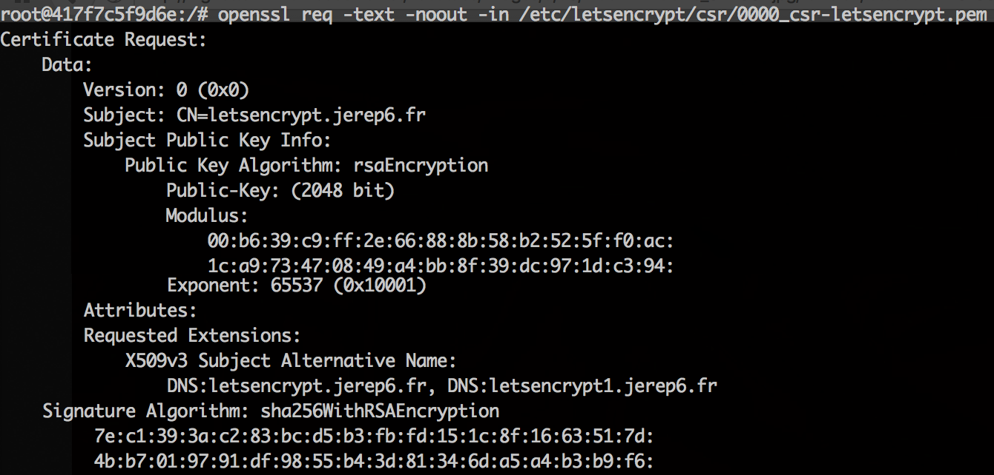
La pratique : CSR
openssl req -text -noout -in /etc/letsencrypt/csr/0000_csr-letsencrypt.pem
EBIA ALLIANCE = XEBIA + XEBIALABS + THIGA + UX REPUBLIC

Slide 19
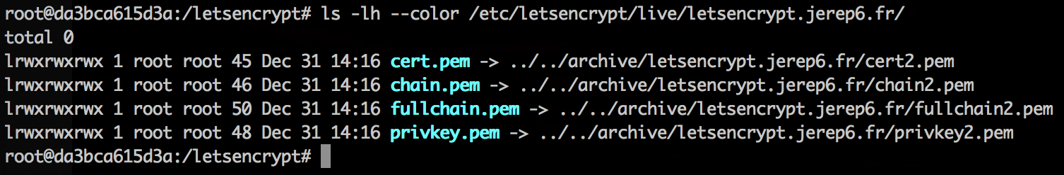
La pratique : Les chemins
Clé de l’agent dans /etc/letsencrypt/keys/
Dossier de travail /etc/letsencrypt/live/$DOMAIN
privkey.pem : clé privée du certificat.
cert.pem : certificat du serveur
chain.pem : chaîne de certification SANS le certificat du serveur
fullchain.pem : TOUTE la chaîne de certification (concaténation de cert.pem et de chain.pem
EBIA ALLIANCE = XEBIA + XEBIALABS + THIGA + UX REPUBLIC

Slide 20
La pratique : Démonstration
Demande de certificat SAN pour les noms de domaines letsencrypt.jerep6.fr et letsencrypt1.jerep6.fr
Infrastructure
Application Web
Frontal NGINX sur une machine EC2 disposant d’une Elastic IP
Port 80 et 443 accessibles
EBIA ALLIANCE = XEBIA + XEBIALABS + THIGA + UX REPUBLIC
Notes:
Build du conteneur
docker build –t user/letsencrypt .
Lance le conteneur docker
docker run -ti --name=user-letsencrypt -p 80:80 -p 443:443 user/letsencrypt /bin/bash
Vérifier que la machine est accessible depuis le web
python3 -m http.server 80
Demande de certificat via le plugin standalone
./letsencrypt-auto certonly --standalone --standalone-supported-challenges http-01 --agree-tos --email jerep6@gmail.com -d domain1 –d domain2
Renouvellement du certificat via le plugin webroot
./letsencrypt-auto certonly --webroot -w /var/www/html/ --agree-tos –email email@gmail.com --renew-by-default -d domain1 -d domain2

Slide 21
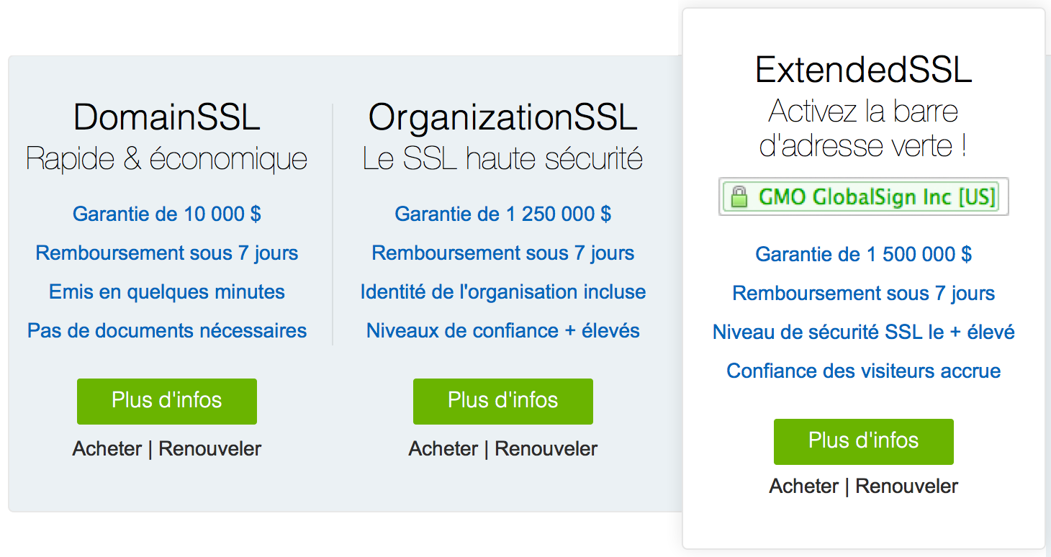
Périmètre & Limitations
Certificats valides 90 jours
limite les dommages causés par la compromission de la clé ou la mauvaise émission
force l’automatisation du renouvellement
Support des certificats de type Domain Validation (DV)
Pas de support des certificats de type Organization Validation (OV)
Pas de support des certificats de type Extended Validation (EV)
Support des certificats Subject Alternative Name (SAN)
Pas de support des certificats wildcard
Lets’ Encrypt
EV
DV / OV
L’offre de GlobalSign : 3 types de certificats
EBIA ALLIANCE = XEBIA + XEBIALABS + THIGA + UX REPUBLIC

Slide 22
Merci

